Slide 1
IPAS 技術2

Slide 2
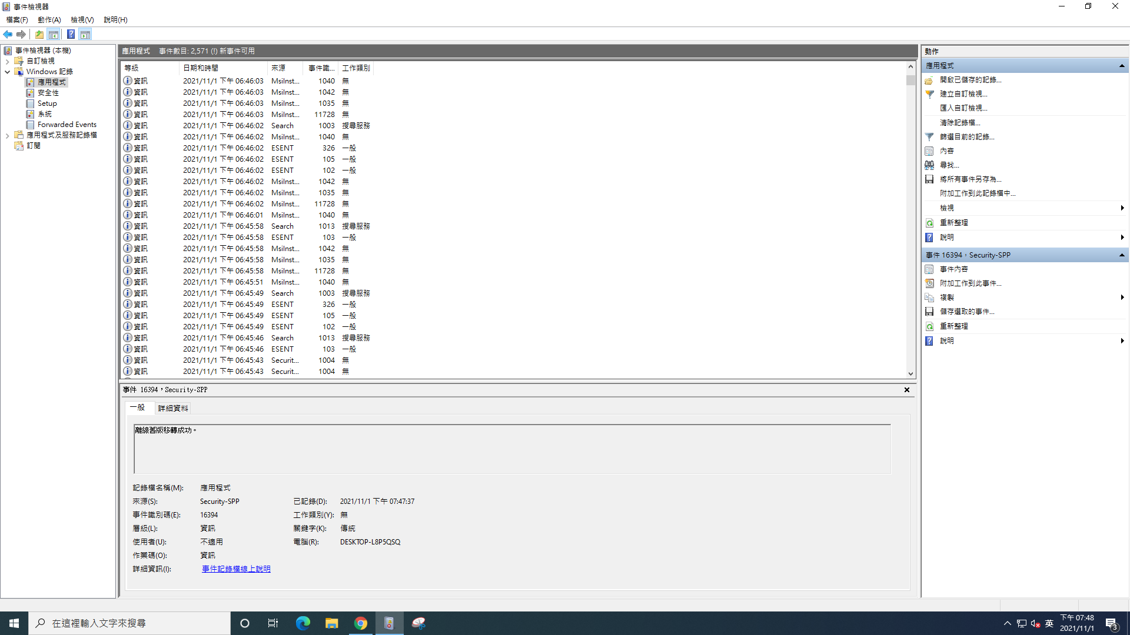
事件檢視器(event viewer)

Slide 3
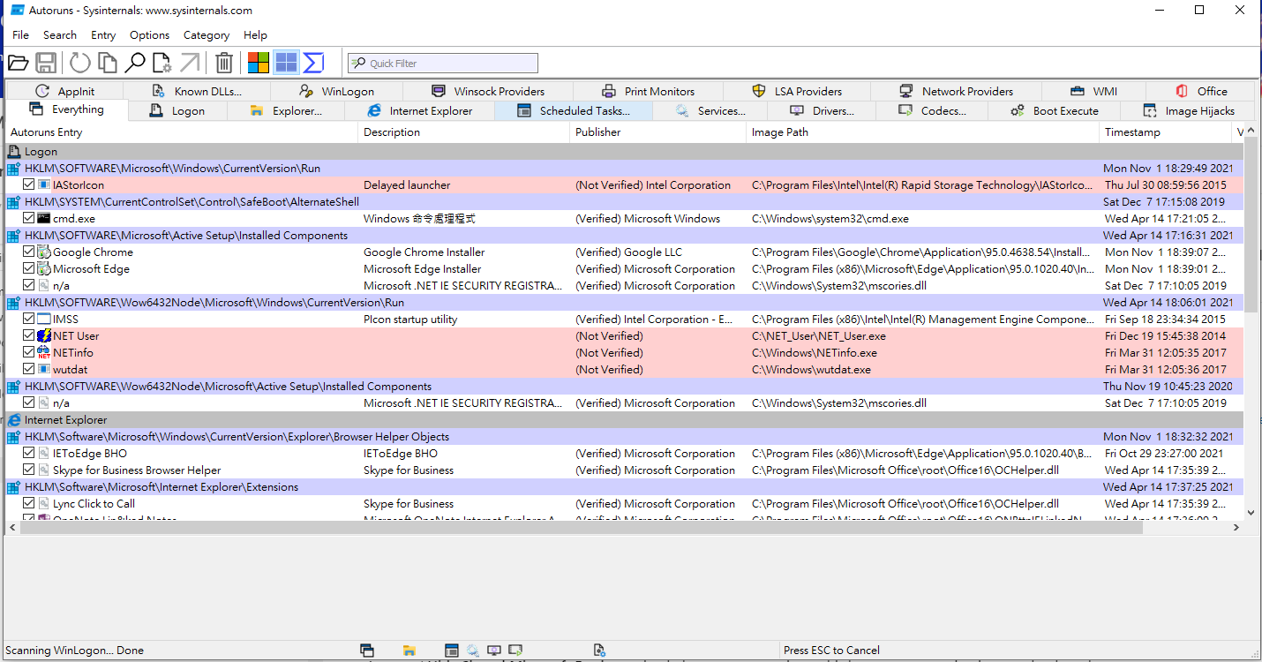
AUTO RUN

Slide 4
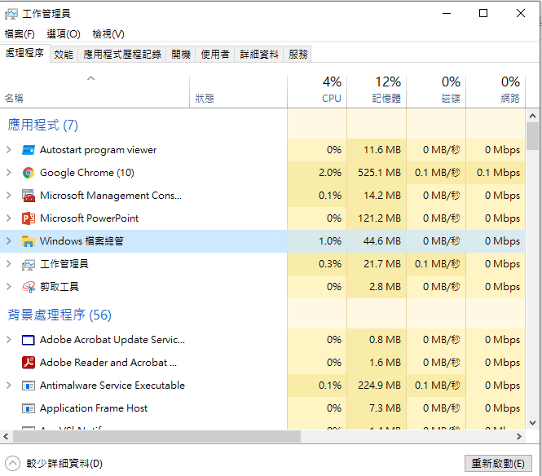
工作管理員(mask manager)

Slide 5
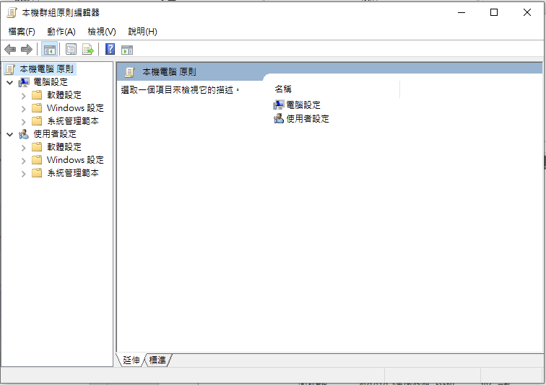
本機群組原則(gpedit.msc)

Slide 6
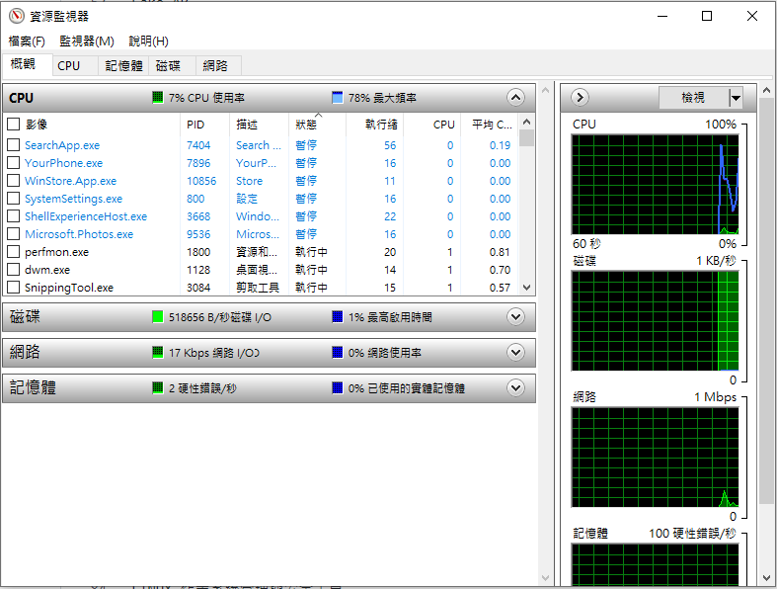
資源監視器

